Slide 2



Besarnya angsuran pajak dalam tahun pajak berjalan yg harus dibayar sendiri oleh Wajib Pajak untuk setiap bulan adalah sebesar PPh yg terutang menurut SPT Tahunan PPh tahun pajak yang lalu dikurangi dengan: PPh Pasal 21, Pasal 22, dan Pasal 23 yang telah dipotorn serta serta PPh Pasal 24 yang dibayarkan di luar negeri dibagi 12 atau banyaknya bulan dalam bagian tahun pajak.

Slide 3

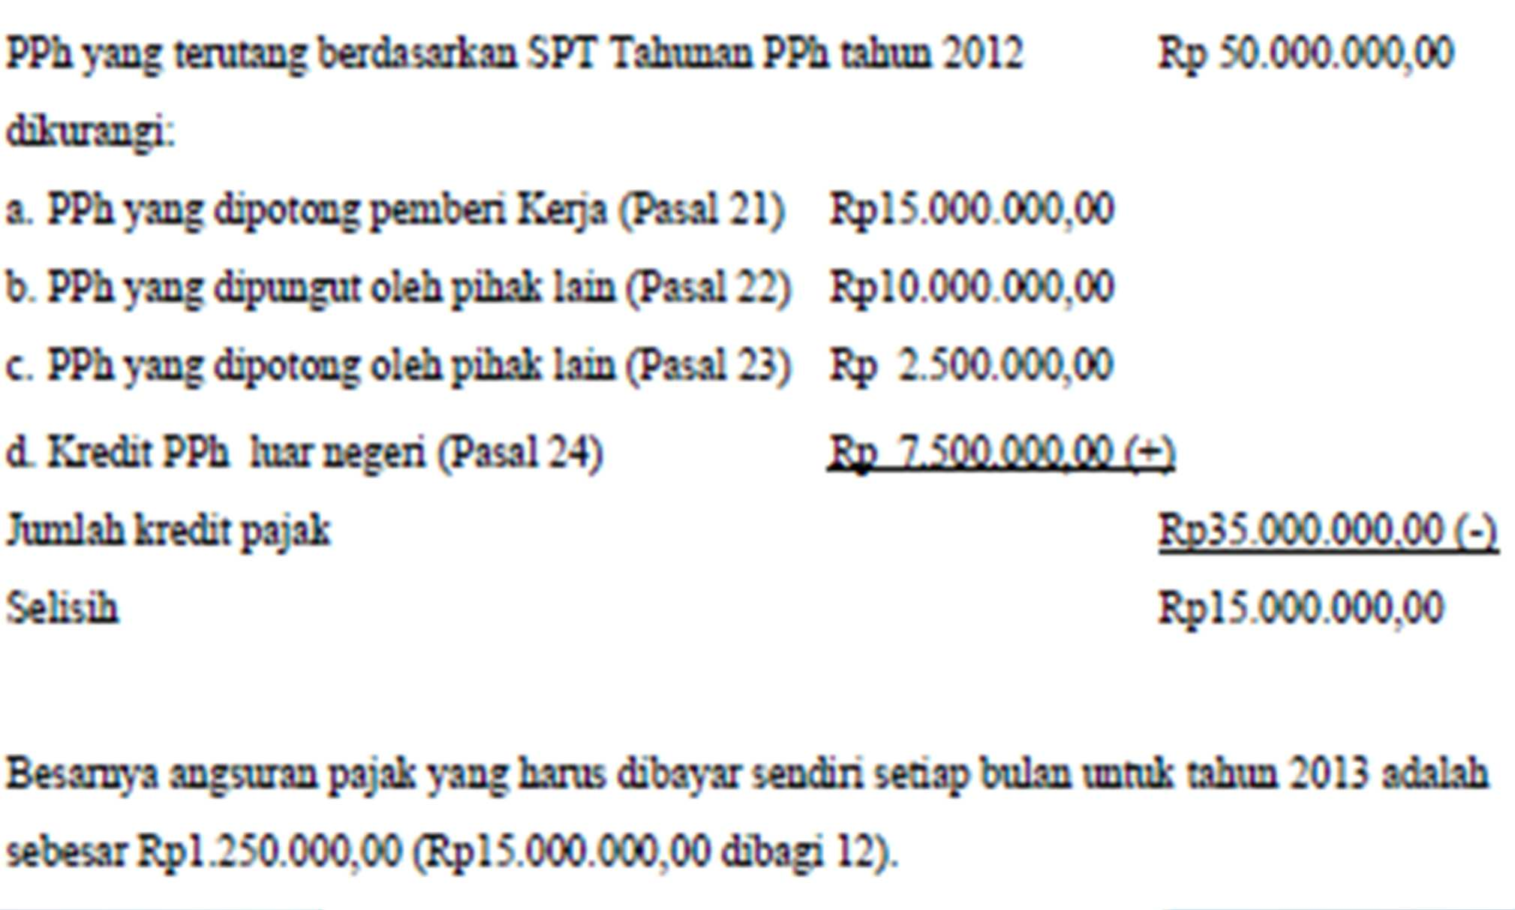

Slide 4
Apabila PPh sebagaimana dimaksud dalam contoh Kasus 1 berkenaan dengan penghasilan yang diterima atau diperoleh untuk bagian tahun pajak yang meliputi masa 6 bulan dalam tahun 2012, besarnya angsuran bulanan yang harus dibayar sendiri setiap bulan dalam tahun 2013 adalah sebesar Rp2.500.000,00 (Rp15.000.000,00 : 6)

Slide 5




Pada dasarnya
besarnya
pembayaran
angsuran
pajak oleh Wajib Pajak sendiri dalam tahun berjalan sedapat mungkin diupayakan mendekati jumlah pajak yang akan terutang pada akhir tahun.
Direktur Jenderal Pajak diberikan wewenang untk menyesuaikan perhitungan besarnya angsuran pajak yang harus dibayar sendiri oleh Wajib Pajak dalam tahun berjalan apabila terdapat kompensasi kerugian

Slide 6
Kompensasi kerugian adalah kompensasi kerugian fiskal berdasarkan SPT Tahunan, SKP, Surat Keputusan Keberatan, atau Putusan Banding.
Apabila penghasilan bruto setelah pengurangan biaya untuk mendapatkan, menagih, dan memeli- hara penghasilan didapat kerugian, kerugian tersebut dikompensasikan dengan penghasilan mulai tahun pajak berikutnya berturut-turut sampai dengan 5 tahun.

Slide 7

Besarnya PPh Pasal 25 dalam hal Wajib Pajak berhak atas kompensasi kerugian adalah sebesar PPh yang dihitung dengan dasar penghitungan jumlah pengha- silan neto menurut SPT Tahunan PPh tahun pajak yang lalu setelah dikurangi dengan kompensasi kerugian dikurangi dengan PPh yang dipotong dan atau dipungut serta PPh yang dibayar atau terutang di luar negeri yang boleh dikreditkan sesuai ketentuan Pasal 21, Pasal 22, Pasal 23, dan Pasal 24 dibagi 12 atau banyaknya bulan dalam bagian tahun pajak.

Slide 8
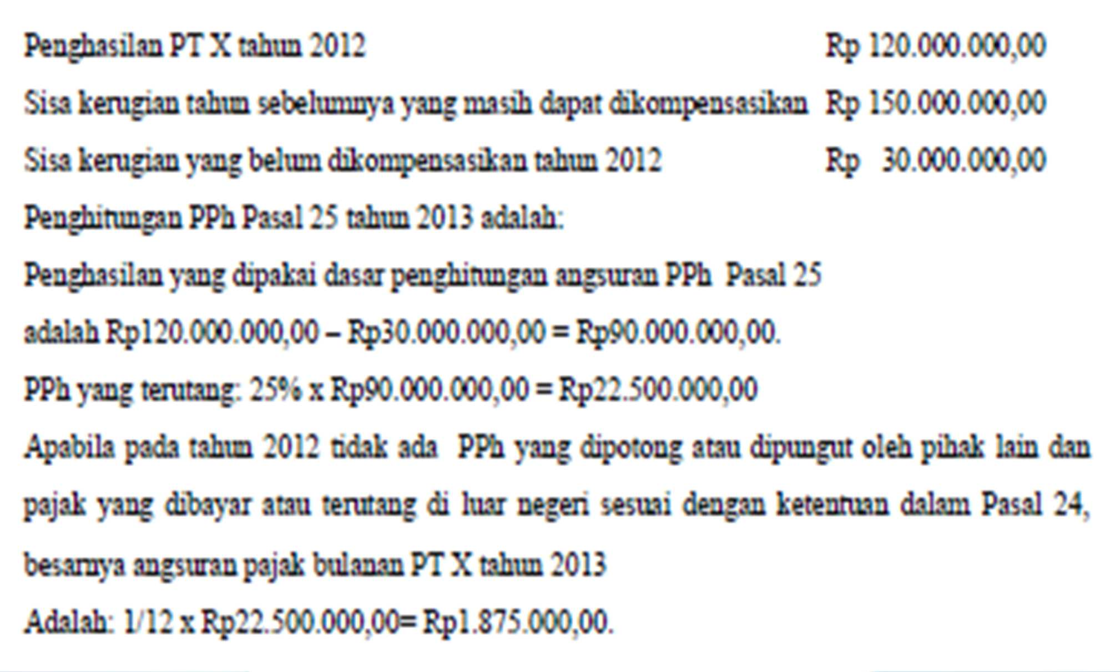

Slide 9





Pada dasarnya
besarnya
pembayaran
angsuran
pajak oleh Wajib Pajak sendiri dalam tahun berjalan sedapat mungkin diupayakan mendekati jumlah pajak yang akan terutang pada akhir tahun.
Direktur Jenderal Pajak diberikan wewenang untk menyesuaikan perhitungan besarnya angsuran pajak yang harus dibayar sendiri oleh Wajib Pajak dalam tahun berjalan apabila Wajib Pajak mene- rima atau memperoleh penghasilan tidak teratur.

Slide 10
Penghasilan teratur adalah penghasilan yang lazimnya diterima atau diperoleh secara berkala sekurang- kurangnya sekali dalam setiap tahun pajak, yang bersumber dari kegiatan usaha, pekerjaan bebas, pekerjaan, harta dan atau modal, kecuali penghasilan yang telah dikenakan PPh yang bersifat final.
Tidak termasuk dalam penghasilan teratur adalah keuntungan selisih kurs dari utang/piutang dalam
mata uang asing dan keuntungan dari pengalihan harta
(capital gain)
sepanjang bukan merupakan
penghasilan dari kegiatan usaha pokok, serta peng- hasilan lainnya yang bersifat insidentil.

Slide 11


Besarnya PPh Pasal 25 dalam hal Wajib Pajak mem- peroleh penghasilan tidak teratur adalah sebesar PPh yang dihitung dengan dasar penghitungan jumlah penghasilan neto menurut SPT Tahunan PPh tahun pajak yang lalu setelah dikurangi dengan penghasilan tidak teratur yang dilaporkan dalam SPT Tahunan tersebut dikurangi dengan PPh yang dipotong dan atau dipungut serta PPh yang dibayar atau terutang di luar negeri yang boleh dikreditkan sesuai ketentuan Pasal 21, Pasal 22, Pasal 23, dan Pasal 24, dibagi 12 atau banyaknya bulan dalam bagian tahun pajak.

Slide 12
Dalam tahun 2012, penghasilan teratur Wajib Pajak A dari usaha dagang Rp48.000.000,00 dan penghasilan tidak teratur sebesar Rp72.000.000,00.
Penghasilan yang dipakai sebagai dasar penghitungan PPh Pasal 25 dari Wajib Pajak A pada tahun 2013 adalah hanya dari penghasilan teratur tersebut, yaitu yang berjumlah Rp48.000.000,00.

Slide 13
PPh Pasal 25 – Wajib Pajak Mengalami Perubahan Keadaan Usaha
Pada dasarnya besarnya pembayaran angsuran pajak oleh Wajib Pajak sendiri dalam tahun berjalan sedapat mungkin diupayakan mendekati jumlah pajak yang akan terutang pada akhir tahun. Dirjen Pajak diberikan wewenang untuk menye-suaikan perhitungan besarnya angsuran pajak yang harus dibayar sendiri oleh Wajib Pajak dalam tahun berjalan apabila terjadi perubahan keadaan usaha atau kegiatan Wajib Pajak.
Wajib Pajak yang dapat diberikan pengurangan PPh Pasal 25 adalah Wajib Pajak yang mengalami perubahan keadaan usaha atau kegiatan usaha. Pengurangan PPh Pasal 25 sampai dengan 25%.

Slide 14
Perubahan keadaan usaha atau kegiatan Wajib Pajak dapat terjadi karena penurunan atau peningkatan usaha.
PT B bergerak di bidang produksi benang dalam tahun 2012 membayar PPh Pasal 25 sebesar Rp15.000.000,00.
Dalam bulan Juni 2012 pabrik milik PT B terbakar. Oleh karena itu, berdasarkan Keputusan Dirjen Pajak mulai bulan Juli 2012 angsuran bulanan PT B dapat disesuaikan menjadi lebih kecil dari Rp15.000.000,00.
Sebaliknya, apabila PT B mengalami peningkatan usaha, misalnya ada peningkatan penjualan dan diperkirakan PKP akan lebih besar dibandingkan dengan tahun sebelumnya, PPh Pasal 25 PT B dapat disesuaikan oleh Dirjen Pajak.

Slide 15




Apabila sesudah 3 bulan atau lebih berjalannya tahun pajak, Wajib Pajak dapat menunjukkan bahwa PPh yang akan terutang untuk tahun pajak tersebut kurang dari 75% dari PPh yang terutang yang menjadi dasar penghitungan besarnya PPh Pasal 25, Wajib Pajak dapat mengajukan permohonan pengurangan besarnya PPh Pasal 25 secara tertulis kepada Kepala KPP tempat Wajib Pajak terdaftar.
Pengajuan permohonan pengurangan besarnya PPh Pasal 25, harus disertai dengan penghitungan besarnya PPh yang akan terutang berdasarkan perkiraan penghasilan yang akan diterima dan besarnya PPh Pasal 25 untuk bulan- bulan yang tersisa dari tahun pajak yang bersangkutan.

Slide 16




Apabila dalam jangka tanggal diterimanya surat
waktu satu
bulan sejak
permohonan Wajib
Pajak pengurangan besarnya PPh Pasal 25 disertai dengan penghitungan besarnya PPh yang akan terutang oleh Kepala KPP, maka permohonan Wajib Pajak tersebut dianggap diterima dan Wajib Pajak dapat melakukan pembayaran PPh Pasal 25 sesuai dengan penghitungannya untuk bulan- bulan yang tersisa dari tahun pajak yang bersangkutan.

Slide 17
SPT PPh Badan tahun pajak 2012 disampaikan tanggal 25 Mei 2013, dengan data sebagai berikut:
Penghasilan neto/Penghasilan Kena Pajak Rp500.000.000,00
➢ PPh terutang 25% x Rp500.000.000,00 = Rp125.000.000,00
PPh Psl 22, Psl 23, Psl 24 yang dikreditkan Rp42.500.000,00
PPh bulan Desember 2012 sebesar Rp5.000.000,00
Pembahasan:
Besarnya PPh Pasal 25 untuk masa Januari dan Februari 2013 adalah sama dengan PPh bulan Desember 2012 sebesar Rp5.000.000,00
Besarnya PPh Pasal 25 untuk masa Maret dan April 2013 masing-masing sama besar dengan PPh bulan Desember 2012 sebesar Rp5.000.000,00

Slide 18
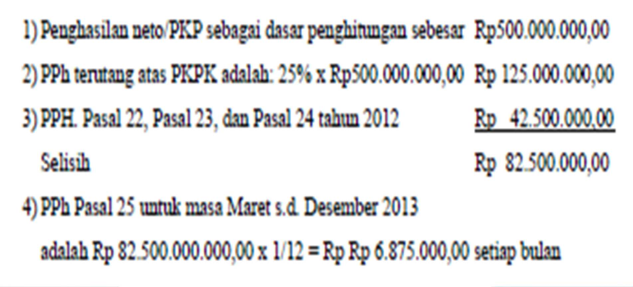
c. Besarnya PPh Pasal 25 untuk masa Maret dan Desember 2013 dihitung kembali berdasarkan SPT PPh Badan tahun pajak 2012 sebagai berikut:

Slide 19


d. PPh Pasal 25
bulan Maret dan April 2012 jadi terdapat kekurangan
sebesar sebesar
Rp5.000.000,00,
Rp1.875.000,00 (Rp6.875.000,00 – Rp5.000.000,00).
e. Terutang bunga sebesar:
1) Untuk masa
Maret dihitung
2013 sebesar 2% x
dari tgl. 16 April 2013
Rp1.875.000,00
sampai dengan tanggal penyetoran.
2) Untuk masa April 2013 sebesar 2% x Rp1.875.000,00 dihitung dari tgl. 16 Mei 2013 sampai dengan tanggal penyetoran.

Slide 20


PT Hebat mengirimkan SPT PPh Badan tahun pajak 2011 disampaikan tanggal 25 Maret 2012, dengan data sebagai berikut:
1. Penghasilan kena pajak Rp 500.000.000,00
2. Pajak penghasilan terutang: 25% x Rp 500.000.000,00 = Rp 125.000.000,00
PPh pasal 22, pasal 23, pasal 24 yang dapat dikreditkan Rp 42.500.000,00
PPh masa Desember 2011 sebesar Rp 5.000.000,00
Pada tanggal 16 Desember 2012, PT Hebat melakukan pembetulan SPT Tahunan PPh tahun pajak 2011 dengan data baru sebagai berikut:
  Penghasilan neto tahun 2012 sebesar Rp 600.000.000,00
b. Pajak penghasilan teruitang: 25% x Rp 600.000.000,00 = Rp 150.000.000,00
c. PPh pasal 22, pasal 23, pasal 24 yang dapat dikreditkan sebesar Rp 42.500.000,00
Hitunglah:
Besarnya PPh pasal 25 untuk masa Januari dan Februari 2012.
Besarnya PPh pasal 25 untuk masa Maret sampai dengan Juli 2012.
Besarnya PPh pasal 25 untuk masa Maret sampai dengan Juli 2012 setelah ada pembetulan SPT.
Besarnya bunga untuk tiap masa setoran PPh 25.

